Slide 1




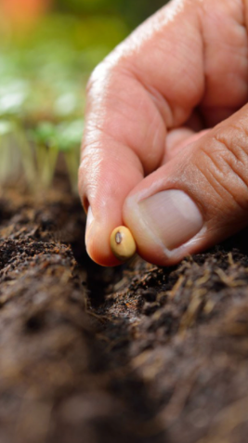






Perancangan sistem informasi promosi
pada toko tani IndonesiaNA
kota tidore kepulauan
berbasis web
03
Rekayasa Sistem Informasi
baru
fruits
seed
soya
tree
lama
rapper
bunga

Slide 2


FOREST
07
design by hmpt
rekayasa sistem informasi
about
data
about
about
data
about
analisa
analisa
about seed
A seed is an embryonic plant enclosed in a protective outer covering. The formation of the seed is part of the process of reproduction in seed plants, the spermatophytes, including the gymnosperm and angiosperm plants.
Seeds are the product of the ripened ovule, after fertilization by pollen and some growth within the mother plant. The embryo develops from the zygote, and the seed coat from the integuments of the ovule.
design by hmpt

Slide 3

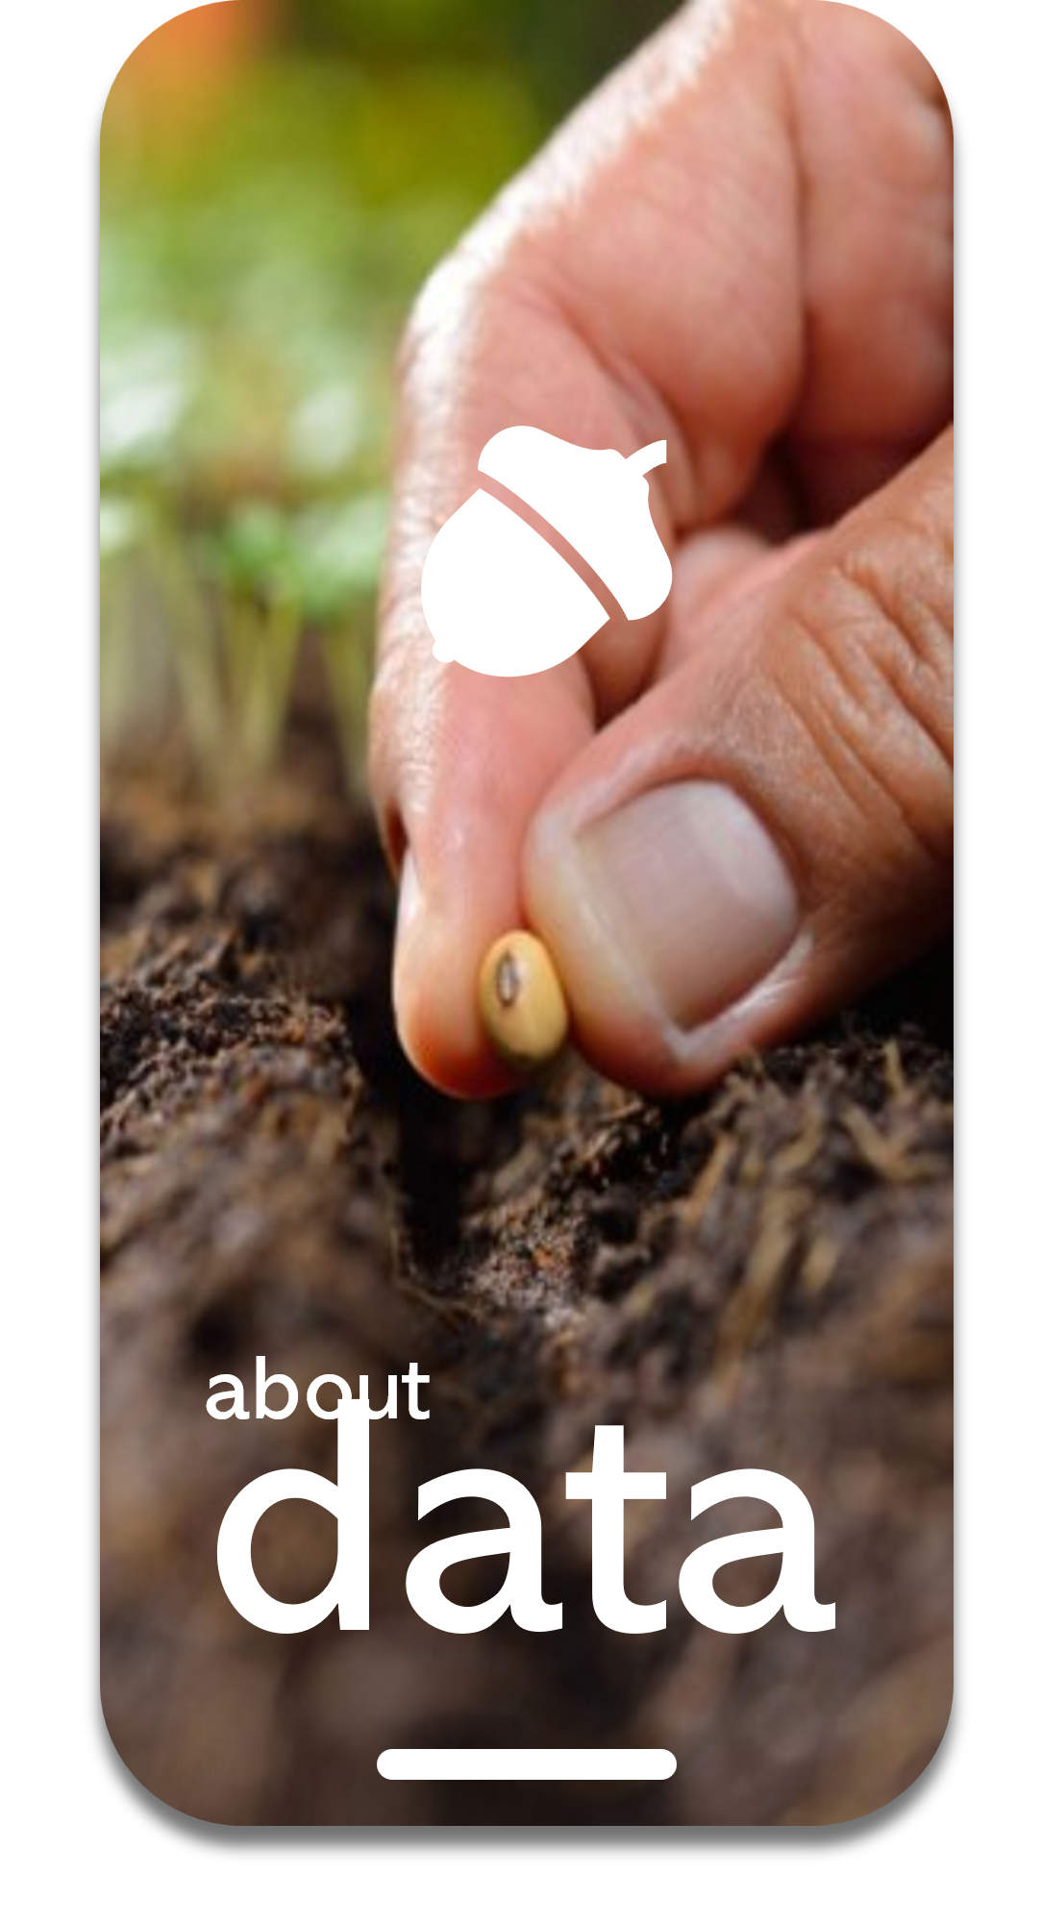
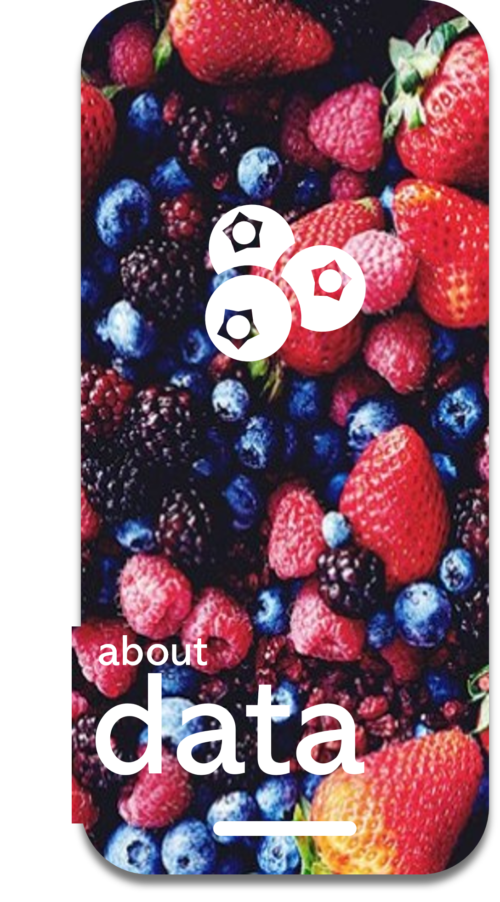
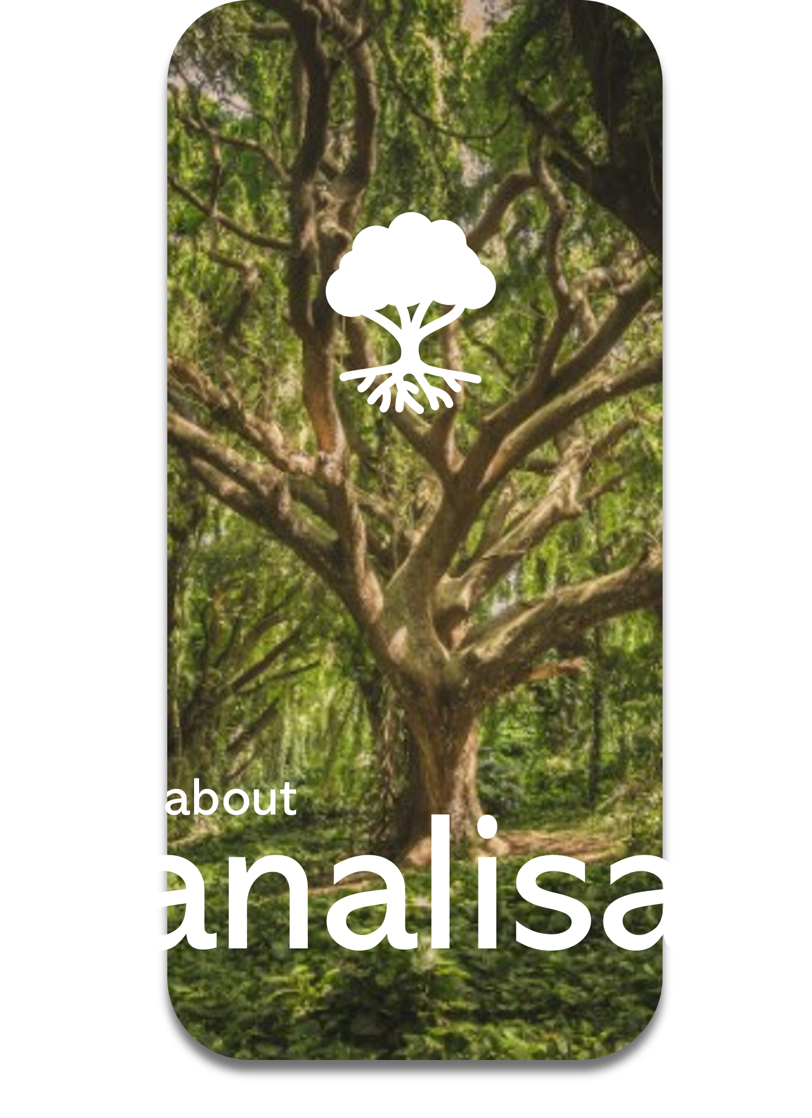

data data analisa analisa
rekayasa sistem informasi
about data
Data yang diambil dari Toko Tani Indonesiana ini merupakan data primer di mana dikumpulkan langsung dari sumbernya.
Pada penelitian ini, metode pengumpulan data yang digunakan adalah pengamatan (observasi), wawancara, dan studi literatur.
tree
lama
about
about
analisa
analisa
data
about
data
about
rapper
analisa

Slide 4


data data analisa analisa
rekayasa sistem informasi
about data
1. Pengamatan ( Observasi )
Peneliti melakukan pengamatan dengan turun langsung ke toko tani Indonesiana untuk mendapatkan informasi mengenai sistem yang akan dibuat serta mengetahui permasalahan yang terjadi saat ini.
2. Wawancara
Pada tahap ini peneliti melakukan wawancara atau tanya jawab langsung kepada pihak toko tani Indonesiana guna mengumpulkan data yang diperlukan.
3. Studi Literatur
Pada tahap ini, peneliti mencari referensi dari berbagai sumber seperti jurnal dan buku yang berhubungan dengan penelitian. Tujuannya adalah untuk melengkapi dan menambah informasi yang diperlukan dalam penelitian.
analisa
about
about
analisa
data
about
about
data

Slide 5
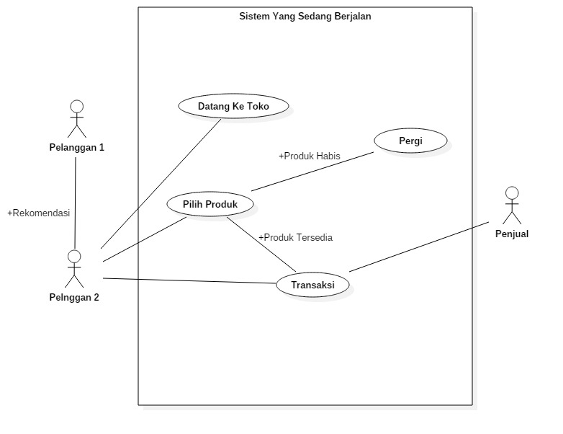
data data analisa analisa
rekayasa sistem informasi
about analisa
1. Analisis Sistem Berjalan saat ini
Setelah peneliti melakukan penelitian terhadap sistem yang berjalan, sistem tersebut memiliki beberapa kelemahan, antara lain:
Pemasaran masih dilakukan secara manual, yaitu Word of mouth atau promosi dari mulut ke mulut, sehingga informasi kepada pelanggan menjadi lambat.
Jangkauan informasi terbatas.
Toko belum memiliki website promosi untuk memasarkan produknya.
Berdasarkan gambar 1.1, dapat dideskripsikan sistem yang sedang berjalan. Di mana pelanggan 1 merekomendasikan produk dari toko tersebut kepada pelanggan 2, yang kemudian pelanggan 2 datang ke toko dan memilih produk yang dicari. Jika produk tersedia, maka akan dilakukan transaksi jual beli. Namun, jika produk sudah habis, maka tidak akan dilakukan transaksi.
analisa
about
data
about
about
data
about
analisa
Gambar 1.1 Sistem yang sedang berjalan

Slide 6

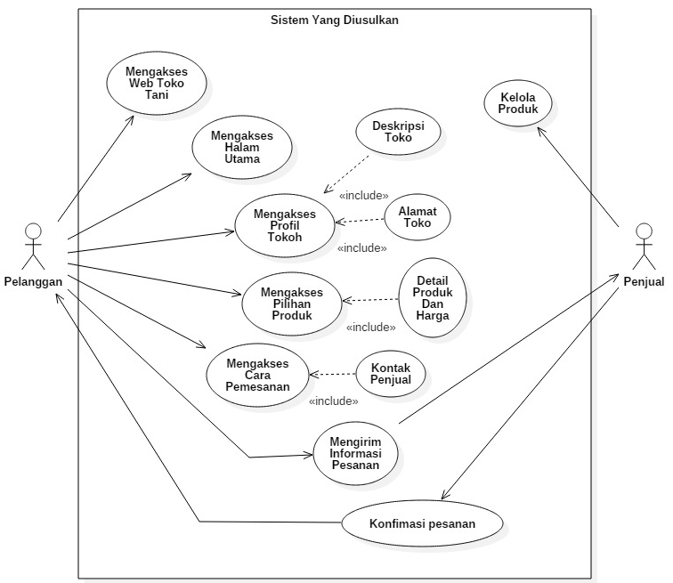

data data analisa analisa
rekayasa sistem informasi
about analisa
about analisa
Pada gambar 1.2 di atas, dideskripsikan sistem yang diusulkan oleh peneliti. Pelanggan dapat mengakses website toko dan halaman utama untuk melihat informasi yang ada. Kemudian, pelanggan dapat melihat profil toko yang mencakup deskripsi dan alamat toko. Pelanggan juga dapat melihat produk yang sudah disediakan dengan detail dan harga produk. Jika ingin memesan, pelanggan dapat mengakses cara pemesanan dan diberikan kontak dari penjual. Pelanggan dapat memesan dengan mengirimkan pesan ke penjual, yang kemudian akan dikonfirmasi oleh penjual, penjual di sini tidak hanya mengonfirmasi pesanan tetapi juga mengelola produk yang ada.
2. Analisis sistem diusulkan
Setelah menganalisis sistem yang berjalan, ditemukan beberapa kelemahan. Oleh karena itu, peneliti mengusulkan perancangan sistem informasi promosi berbasis web yang diharapkan dapat memperbaiki kelemahan tersebut
Gambar 1.2 Sistem yang
Diusulkan
about
data
about
analisa
data
about
analisa
about
FOREST
07
design by hmpt

Slide 7
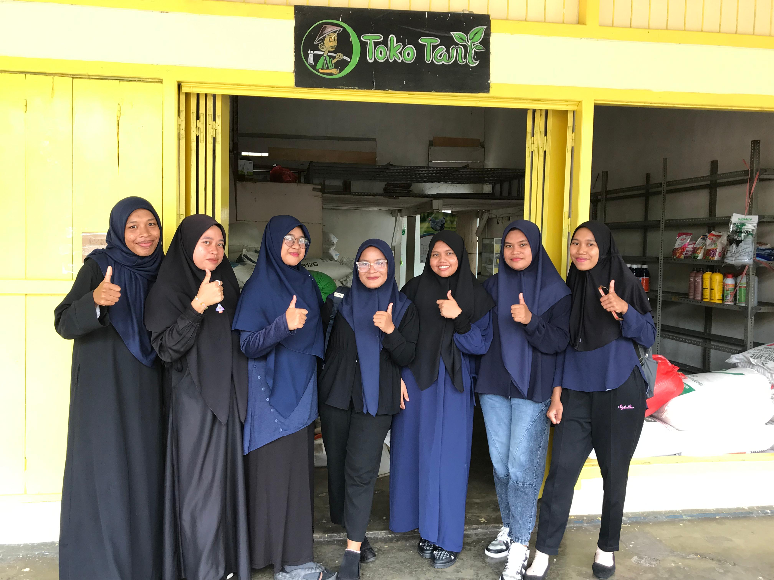
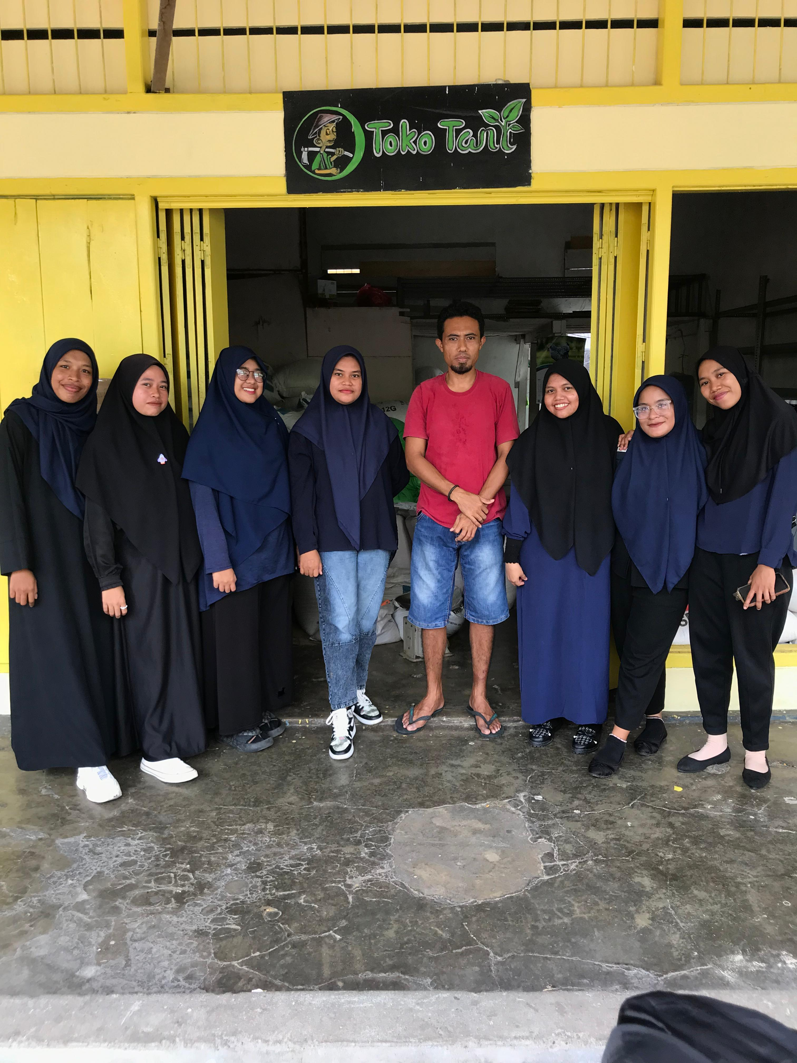
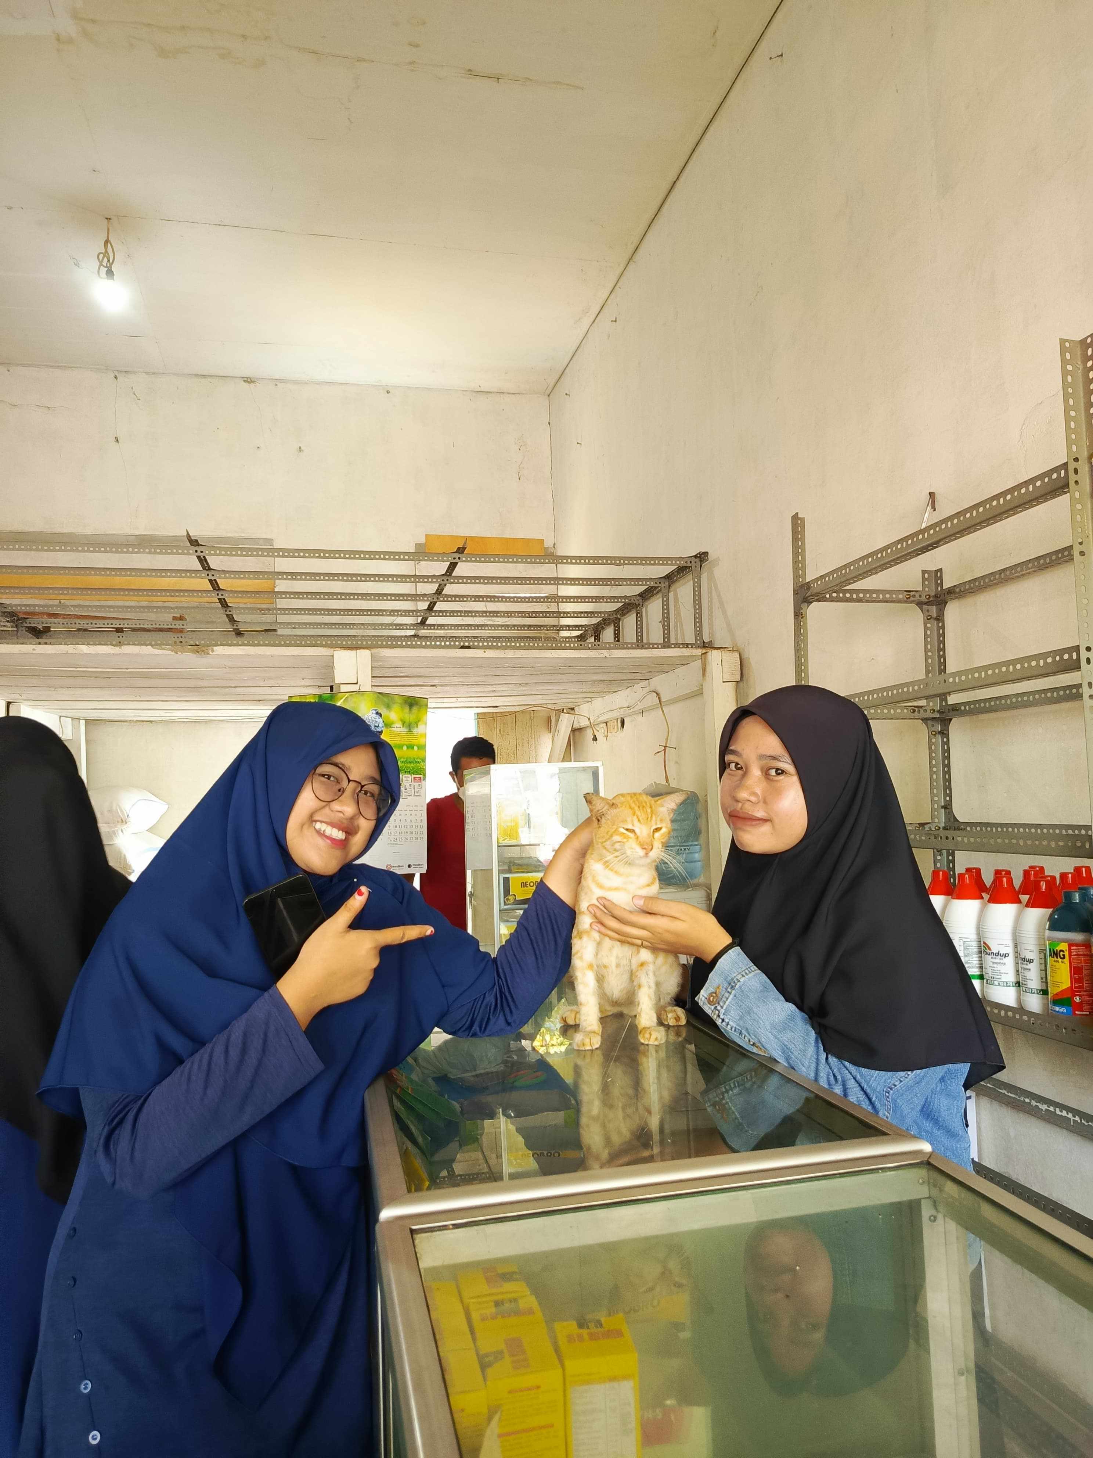
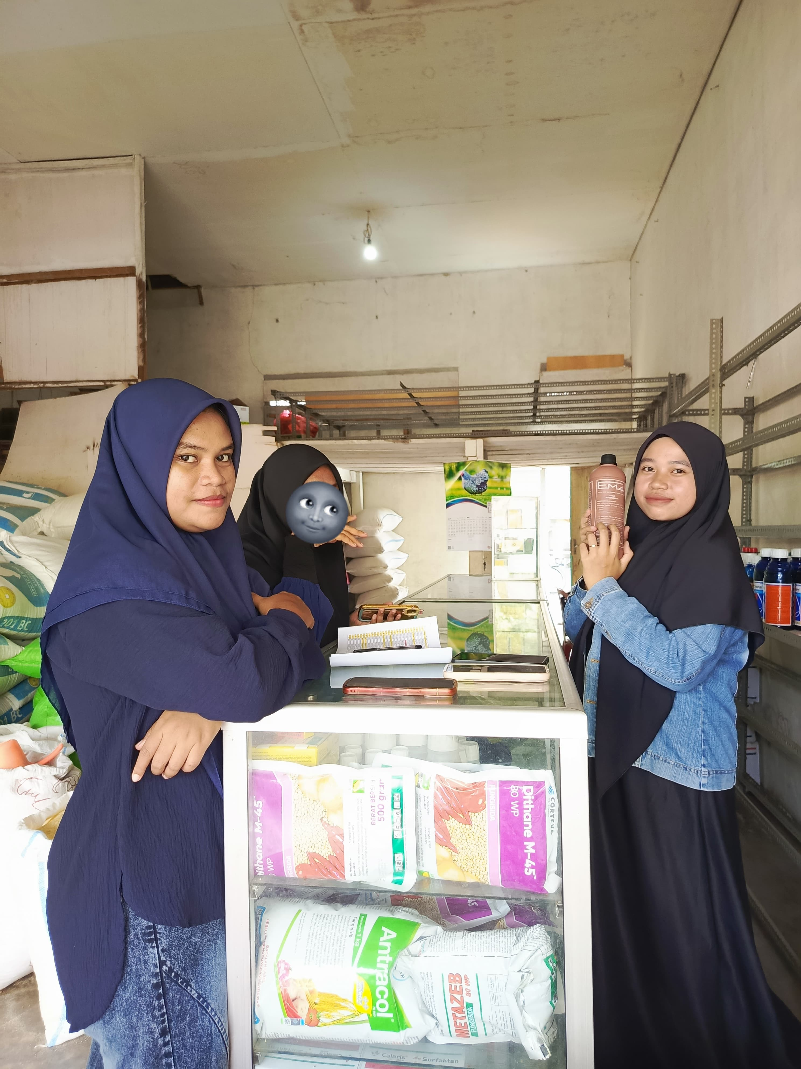
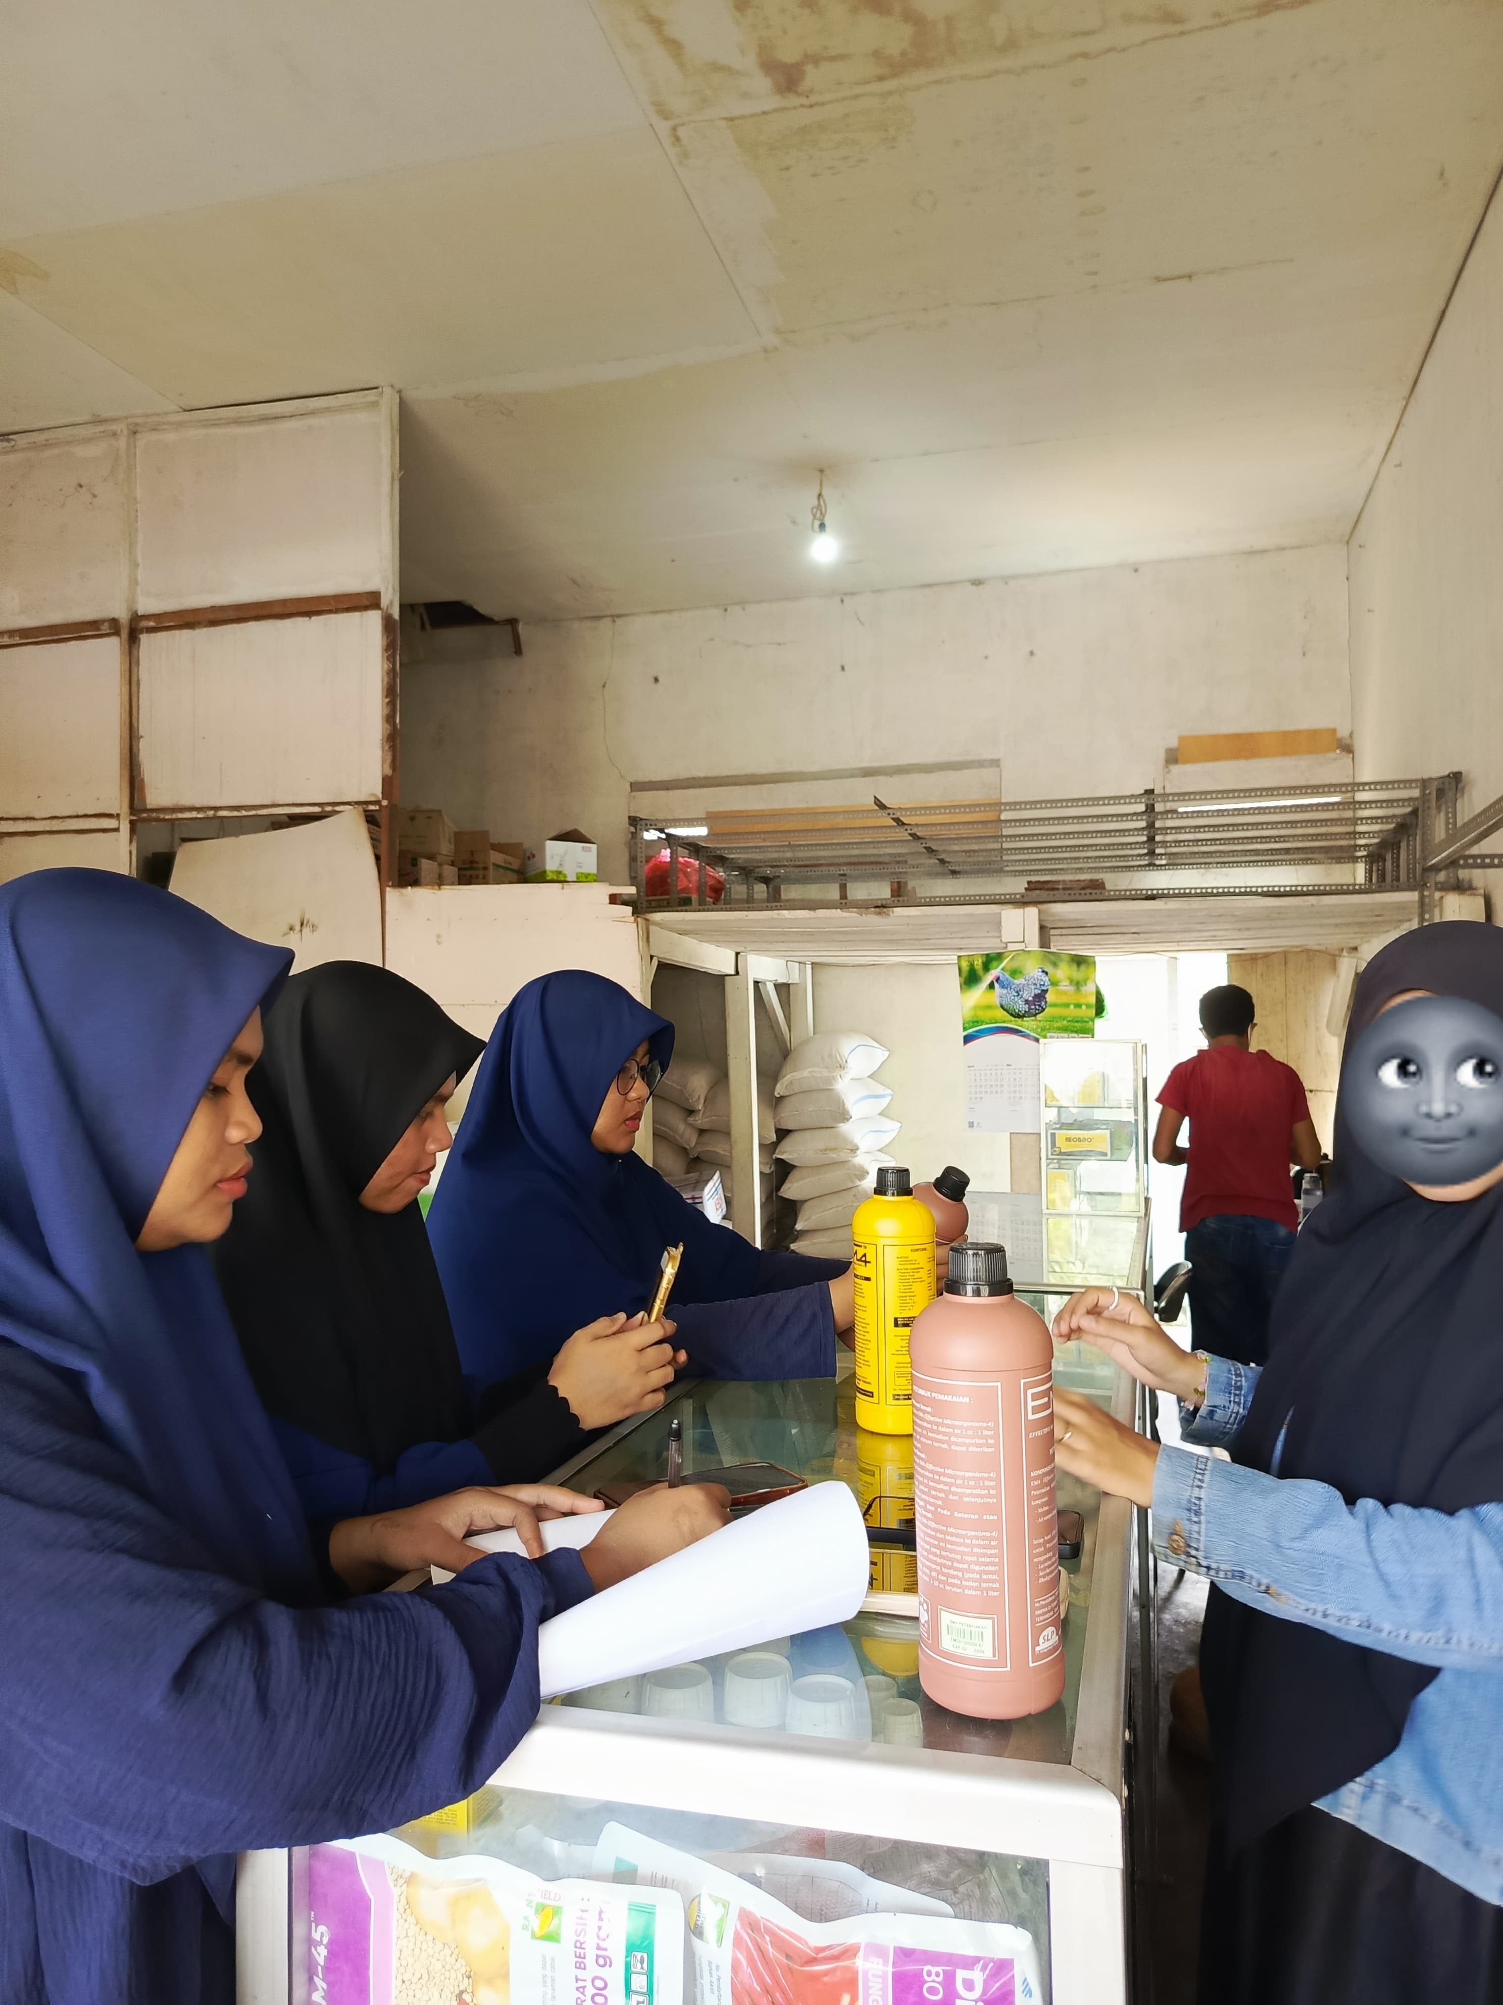
DOKUMENTASI
03

Slide 8
thanks
Rekayasa SI
03

